Slide 1
Mustervereinssatzung
Von grün über orange zur Herner Satzung

Slide 2
Von grün zu Orange …
Ende 2023 Entwurf einer neuen Mustervereinssatzung beim Landesverband veröffentlicht
Kritische Sichtung durch Mitglieder des Vorstands und des erw. Vorstands
01 / 2024 Stellungnahme des Stadtverbands der Gartenfreunde Herne-Wanne - viele konstruktive Anmerkungen
11 / 2024 Vertrieb der grünen Satzung durch LV eingestellt
Arbeitsgruppe des Vorstands bewertet orange Satzung

Slide 3

Von grün zu Orange: Warum?
Ziele der Überarbeitung:
Vage Formulierungen sollen konkreter gefasst werden
Erfahrungen der Rechtsberatung sollen eingearbeitet werden
Die Schlichtungsordnung macht zu viele Schlichtungen möglich
Die digitale Entwicklung soll berücksichtigt werden

Slide 4
Von grün zu Orange: Änderungen Teil I
§ 4 – Mitgliedschaft:
Absatz 1 e: Die Mitgliedschaft muss bis zum Ende des Pachtverhältnisses bestehen
Absatz 1 f: Für Ehrenmitglieder können Sonderrechte definiert werden

Slide 5
Von grün zu Orange: Änderungen Teil I
§ 5 – Rechte und Pflichten der Mitglieder:
Absatz 3: Ersatzleistung für nicht geleistete Gemeinschaftsarbeit wird geregelt. Max. Höhe: das Dreifache des aktuellen Mindestlohns
Absatz 4: Sparziele: konkretes Ziel einer Umlage muss definiert sein
§ 6 – Die Organe des Vereins: Organe des Vereins sind Mitgliederversammlung und Vorstand (nicht die Ausschüsse).

Slide 6
Von grün zu Orange: Änderungen Teil I
§ 7 – Die Mitgliederversammlung:
Absatz 1: Die Mitgliederversammlung muss im ersten Quartal des Kalenderjahres stattfinden.
Absatz 3: digitale Durchführung ist möglich, auch teilweise („hybrid“)
Absatz 6: Für den Fall, dass der Vorsitzende und sein Stellvertreter verhindert sind, bestimmt die Versammlung einen Versammlungsleiter.

Slide 7
Von grün zu Orange: Änderungen Teil I
§ 8 – Der Vorstand:
Absatz 9: Rücktritte, Änderungen im Vorstand, Satzungsänderungen sind dem Stadtverband zu melden

Slide 8
Von grün zu Orange: Änderungen Teil II
§ 9 Verfahren in Vorstandssitzungen und Zuständigkeiten:
Absatz 1: Einberufung in Textform mit Tagesordnung auch per E-Mail an die zuletzt bekannte Adresse
Absatz 2: Durchführung als Videokonferenz oder hybride Versammlung möglich
Absatz 4 f: Der Vorstand entscheidet über die Beiträge von übergeordneten Verbänden
Absatz 7: Schriftführer erstellt Niederschrift und sendet sie –auch elektronisch- an die Vorstandsmitglieder.
Absatz 10: Bedeutung des Fachberaters wird gestärkt

Slide 9
Von grün zu Orange: Änderungen Teil II
§ 14 Absatz 4
Besichtigungsrecht des Vorstands: jährlich nach Anmeldung mit 7tägiger Frist

Slide 10
Von grün zu Orange: Änderungen Teil II
§ 17 Absatz 2
Bei Beendigung des Pachtverhältnisses ist der Garten geräumt an den Verein herauszugeben.
Was durch Wertermittlung bewertet wurde, darf im Garten verbleiben. Alle anderen Gegenstände sind zu entfernen.

Slide 11
Von grün zu Orange: Änderungen Teil II
§ 17 Absatz 3
Verpflichtung des Pächters, an der Wertermittlung mitzuwirken und das Betreten des Gartens zu dulden.
§ 17 Absatz 5
Kosten für die Entfernung und Entsorgung von Gegenständen, die nicht zur Wertermittlung gehören, können geschätzt werden. Anfallende Arbeitsstunden werden mit der Summe für nicht geleistete Gemeinschaftsarbeit verrechnet.

Slide 12
Von grün zu Orange: Änderungen Teil II
§ 18 Absatz 2
Verpflichtender schriftlicher Kaufvertrag zwischen scheidendem Pächter und Nachfolgepächter Dieser wird erst durch die Unterschrift des Vorstands wirksam

Slide 13
Von grün zu Orange: Änderungen Teil III
Völlige Neufassung:
Schlichtung ist nur noch möglich bei Widerspruch gegen Vorstandsbeschlüsse über
Kündigung von Vereinsmitgliedern
Kündigung des Kleingartens nach §§8, 9(1) BKlgG
Schr. Abmahnungen gem. §9 (1) Nr.1 BKlgG
Verbandsschlichtungen nur bei 1. und 2. möglich

Slide 14

… zur Herner Mustervereinssatzung
Beschluss:
Viele der Anregungen des Herner Vorstands wurden durch den LV übernommen.
Die Herner MVS übernimmt daher den größten Teil

Slide 15

… zur Herner Mustervereinssatzung
Einige Punkte sind aus unserer Sicht verbesserungsbedürftig und werden geändert bzw. in der alten Form belassen:
§4 (1) a-c bleibt in alter Form,
insbesondere der Beginn der Mitgliedschaft mit Zahlung vereinbarter Beiträge und Aushändigung der Aufnahmeerklärung.

Slide 16
… zur Herner Mustervereinssatzung
Der Text der alten Mustervereinssatzung zu Teil III: Schlichtung wird im Wesentlichen beibehalten
Ergänzung: das Mitglied hat nach einem Vorstandsbeschluss eine 14tägige Frist zur Beschwerde, die dann zur Schlichtung führt
Eine Verbandsschlichtung ist weiterhin möglich nach jeder Vereinsschlichtung

Slide 17

… zur Herner Mustervereinssatzung
Teil IV Gartenordnung:
Herne hat eine verpflichtende Gartenordnung als Bestandteil des Generalpachtvertrags und der daraus abgeleiteten Pachtverträge.
Die Gartenordnung der Landesverbands-Mustervereinssatzung wird nicht übernommen
Eine Überarbeitung der Herner Gartenordnung wird angestrebt.

Slide 18

… zur Herner Mustervereinssatzung
Der Stadtverbandsvorstand empfiehlt die Übernahme der neuen Mustervereinssatzung für alle Vereine im Stadtverband.
Höhere Rechtssicherheit
Genauere Begriffe
Vergleichbarkeit der Regelungen in allen Mitgliedsvereinen
Sichere Auskünfte durch den Verband

Slide 19
Mustervereinssatzung!
Die Satzung gibt sich der Verein
in einer Mitgliederversammlung
mit entsprechendem Tagesordnungspunkt
entsprechend der bisher gültigen Satzung:
Grüne MVS §7 (8): Mehrheit von 2/3 der anwesenden Mitglieder nötig

Slide 20
Mustervereinssatzung!
Ergänzungen nötig –vor Einreichen bei Gericht:
§1 (1) Name des Vereins
§4 (1) e) evtl. Sonderrechte der Ehrenmitglieder*
§5 (4) max. Umlagenhöhe*
§27 (2) Datum der Annahme in der Mitgliederversammlung
§27 (3) Datum etc. des Eintrags beim Registergericht
*) müssen von der MGV beschlossen werden; falls unzutreffend, Leerräume streichen!

Slide 21
Mustervereinssatzung!
Anschließend: Über einen Notar beim Vereinsregistergericht (digital) hinterlegen
Stadtverband informieren, der informiert Stadtgrün (kleingärtnerische Gemeinnützigkeit)
Bei der nächsten Körperschaftssteuererklärung angeben/einreichen

Slide 22
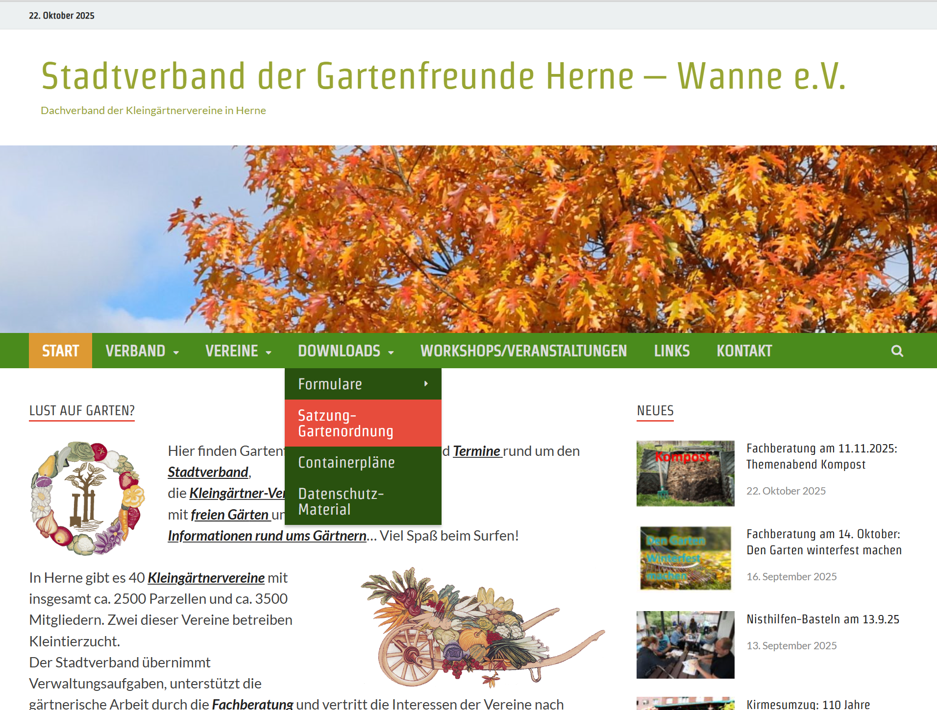

Mustervereinssatzung!

Slide 23
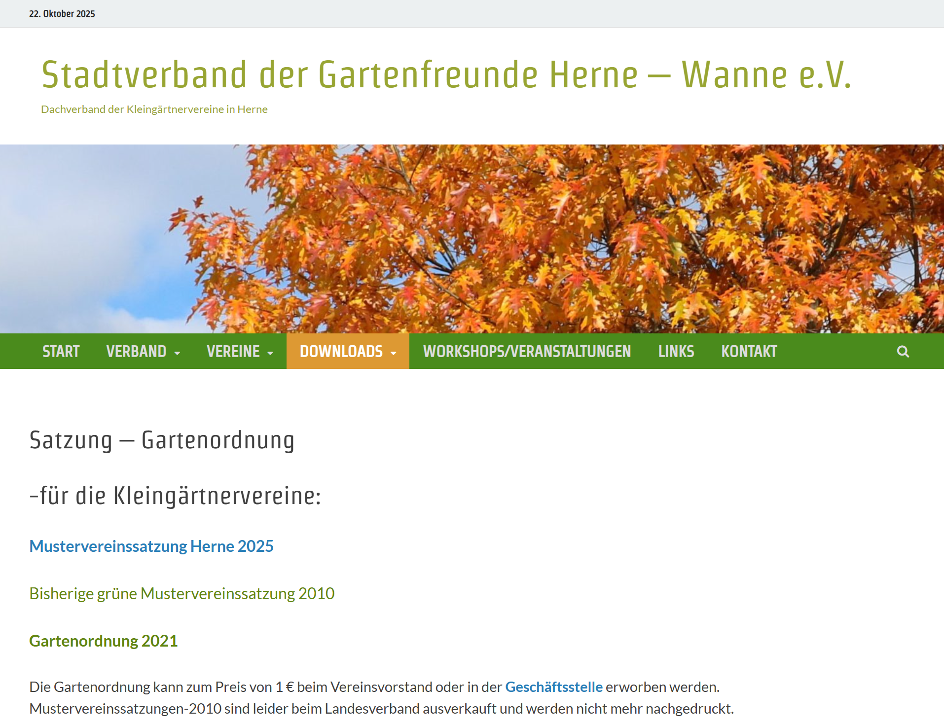
Mustervereinssatzung!

Slide 24
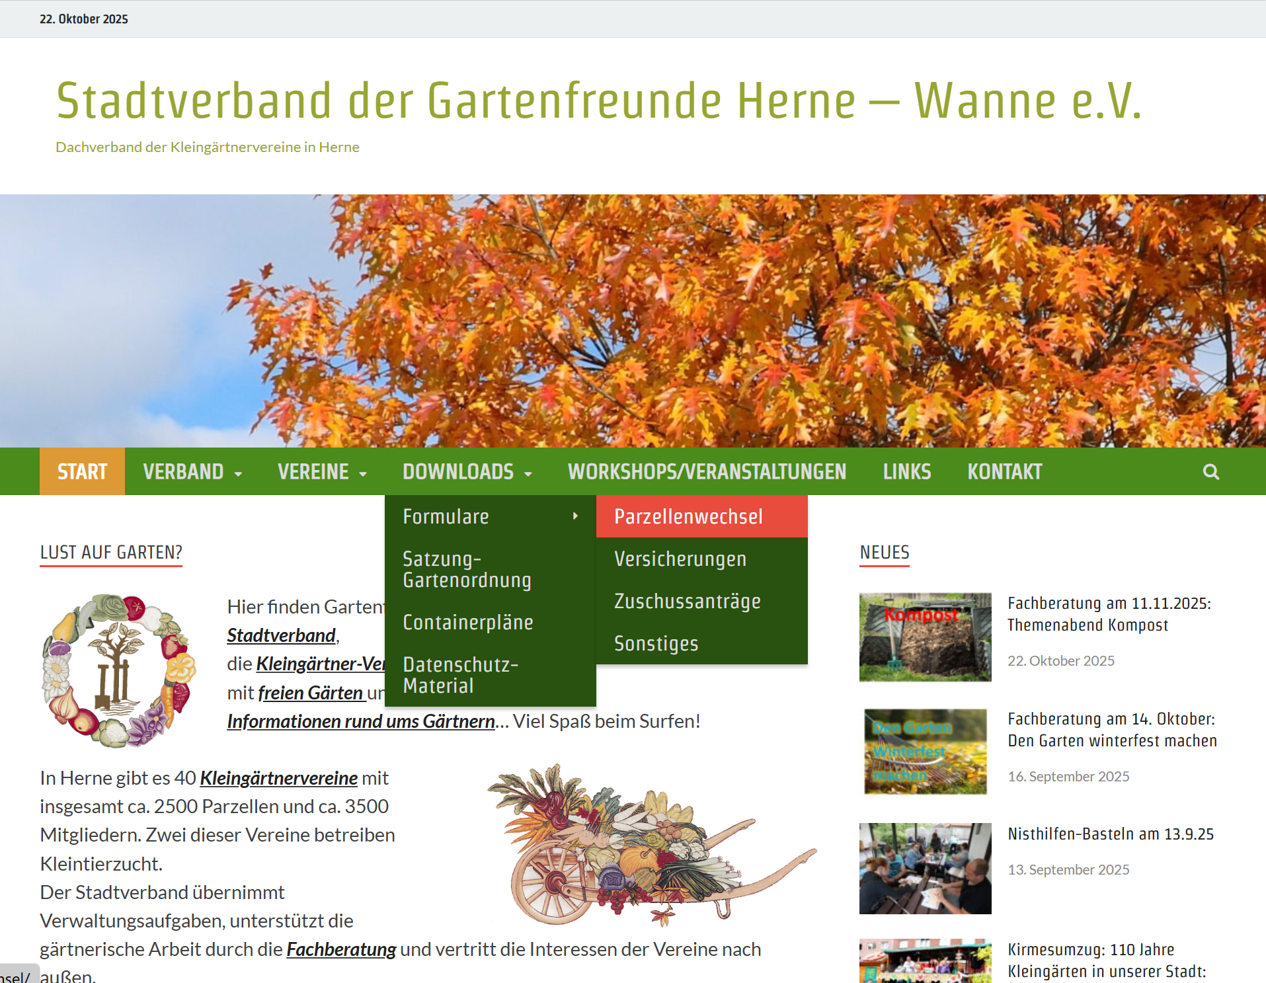
Mustervereinssatzung!

Slide 25
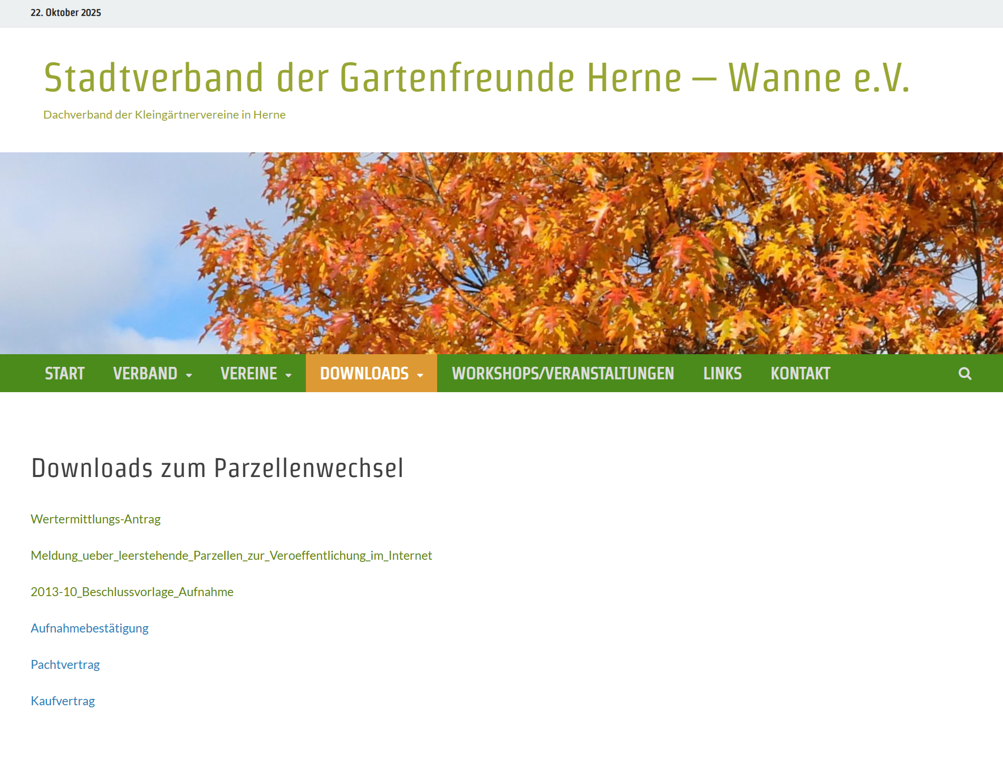
Mustervereinssatzung!

Slide 26
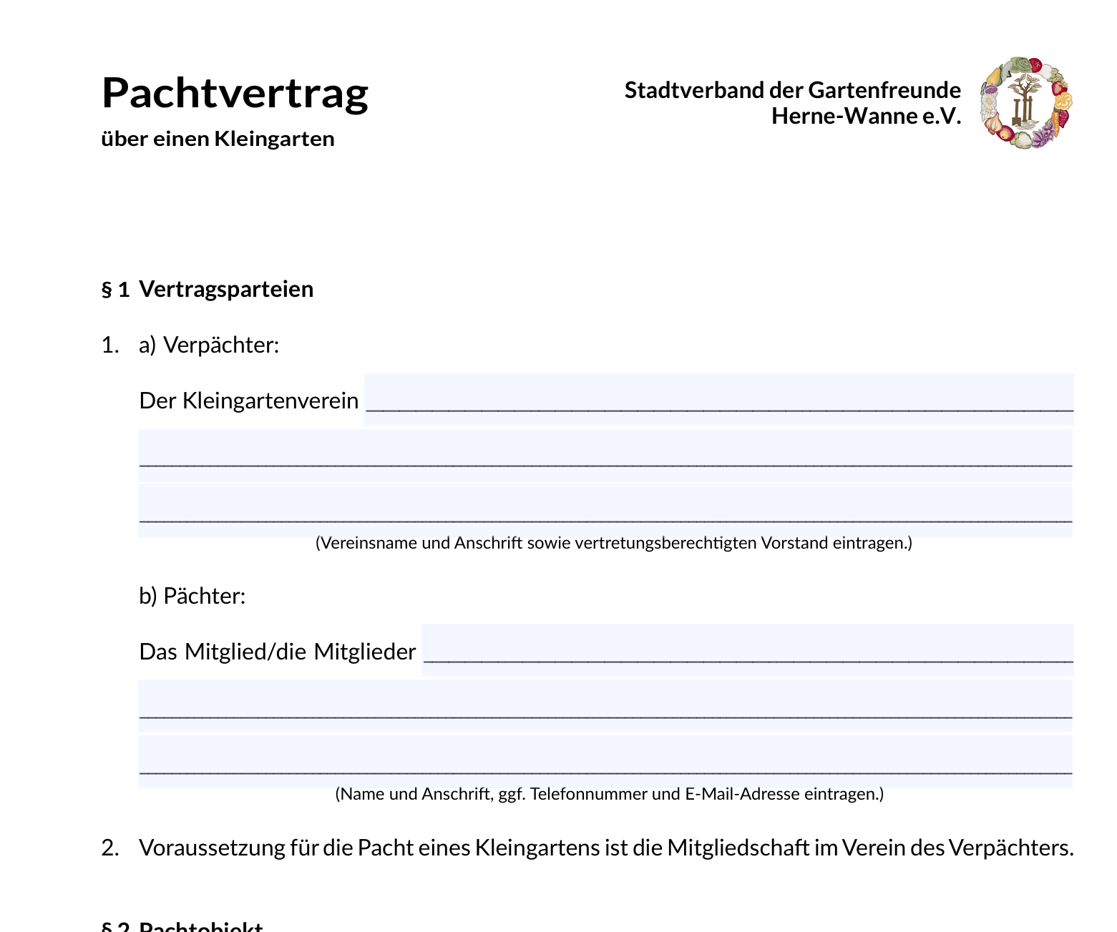
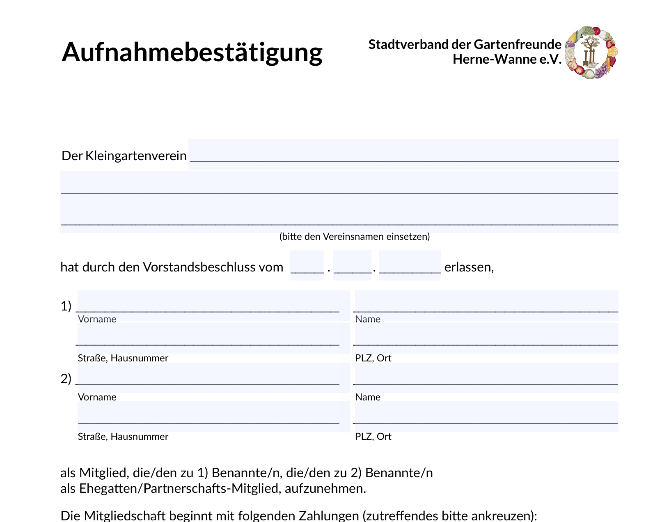
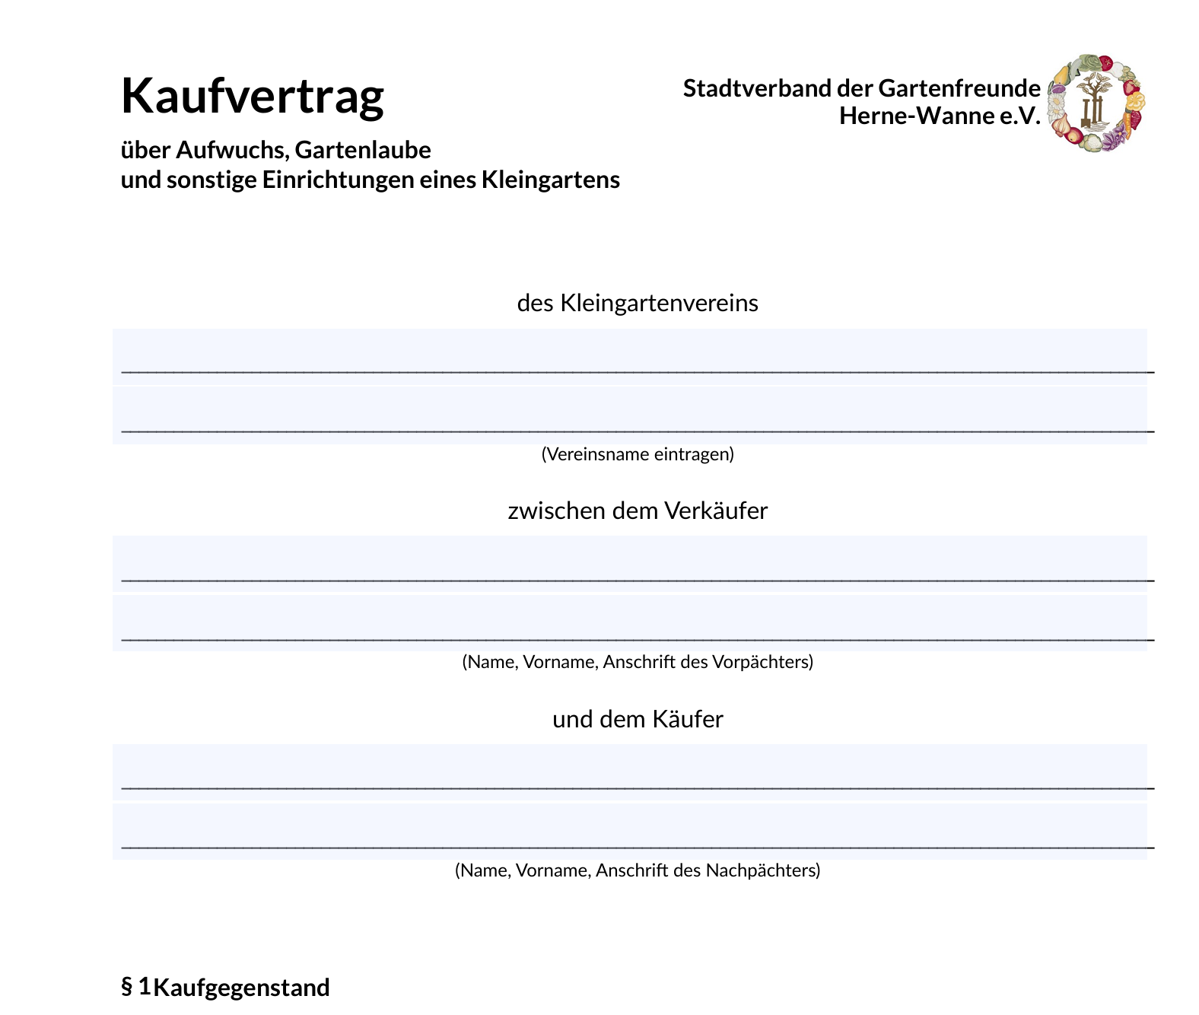
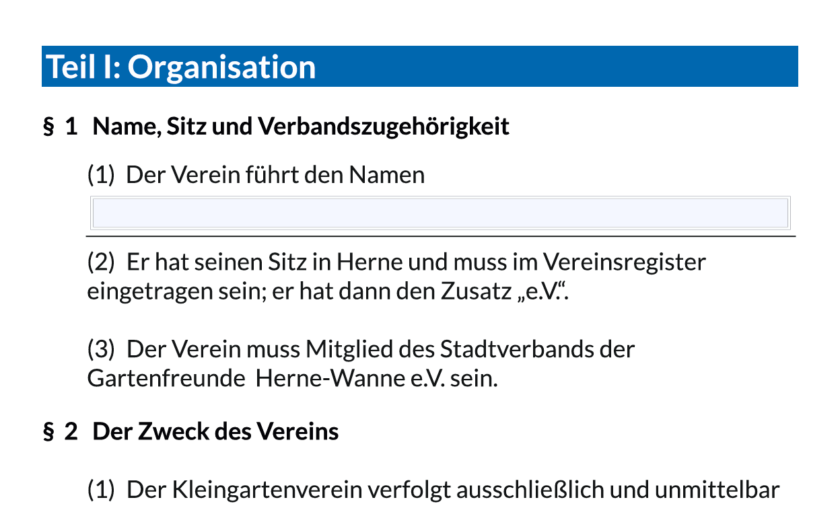
Mustervereinssatzung!
Diese Downloaddateien sind Formulare, die notwendigen Ergänzungen können direkt am PC erfolgen und ggf. abgespeichert werden!

Slide 27
Die kostenlose Erstausstattung Satzungen in der Anzahl der Parzellen kann in der Geschäftsstelle nach tel. Anmeldung abgeholt werden

